Slide 1


Le transport des sédiments
Année scolaire: 2019/2020
Préparé par :M.DAHMANI

Slide 2
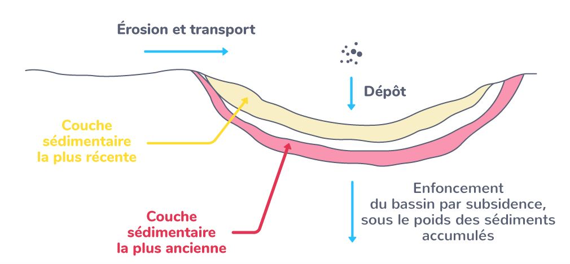
Sédimentation
Introduction :
Les particules de l’érosion sont transportés par l’eau ou le vent, parfois sur de grandes distances. Ils finissent par se déposer et s’accumuler.
-Où et comment se déposent ces particules ?
-Qu’elles sont les conditions nécessaires au dépôt des débris (particules) ?

Slide 3
Vocabulaire :
Les sédiments sont l’ensemble des particules plus ou moins grosses issues de l’érosion, transportées et déposées le plus souvent dans l’eau.
Couche sédimentaire : c’est une couche rocheuse formée à partir du dépôt des particules sédimentaires (particules provenant de l’érosion des roches)

Slide 4
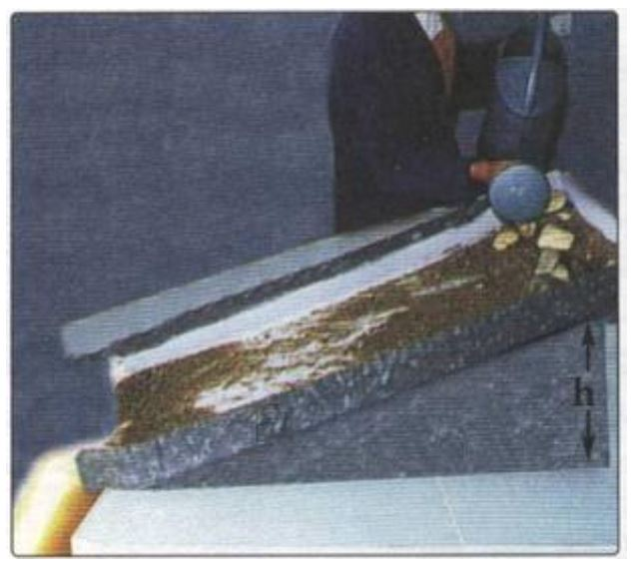
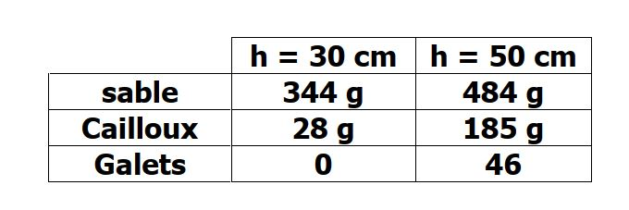
1- Les facteurs déterminants de la sédimentation : 1-1- Action de la force du courant :
a-Expérience : sur un plan incliné de hauteur h ,on dépose un mélange d’éléments détritiques de tailles variées , on applique un courant d’eau et on détermine la masse des éléments transportés selon la valeur de h .
b- Résultats :

Slide 5
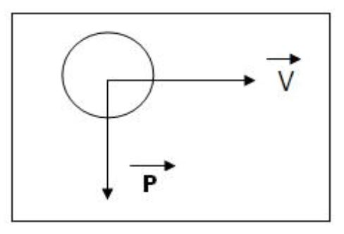
c- interprétation : plus h est grande , plus la quantité des éléments transportés et leurs tailles augmentent a cause de la vitesse du courant qui augmente . d- conclusion : la vitesse du courant , et la taille des sédiments sont deux facteurs déterminants de la sédimentation : si P < V il y ’ aura transport si P > V il y ‘ aura sédimentation

Slide 6
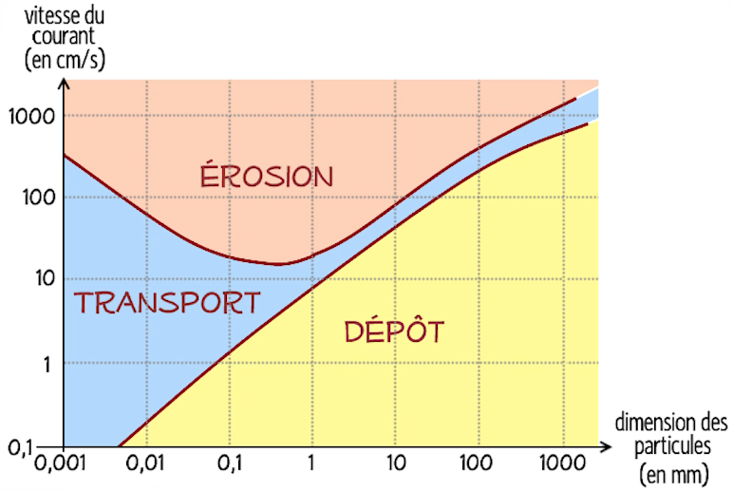
1-2 travaux de Hjulström : Il a déterminé le devenir des particules en fonction de la force du courant d’eau et de leurs tailles et classa ce devenir en 3 domaines : érosion transport ; transport et sédimentation .
1- Considérons un courant d’eau a vitesse constante 10 cm/s ;qu’ il sera le devenir des particules de 0.1 mm ; 1 mm et 10 mm ? 2- Que peut on conclure ?

Slide 7
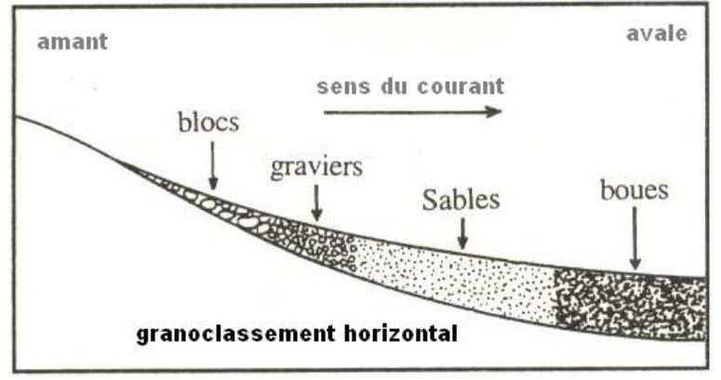
1-3 – sédimentation dans les eaux courantes :
Dans les fleuves , les rivières et les ruisseaux ; la vitesse du courant diminue de l’amant en aval ce qui provoque un granoclassement ou une sédimentation horizontale des éléments transportés , les plus grands en amant où le courant est fort , les plus fins en avale où le courant est faible .

Slide 8
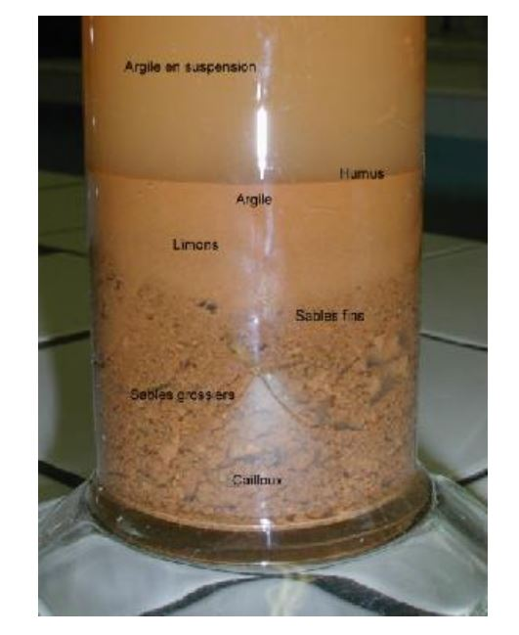
1-4 sédimentation dans les eaux stagnantes :
Dans les lacs , les Dayas et les barrages le courant d’eau est faible ou inexistant ( vitesse = 0cm/s ) , la sédimentation dépend seulement de la taille des particules , il y ‘ aura un
granoclassement vertical ou sédimentation verticale ; les plus gros en bas , les plus fins en haut .

Slide 9
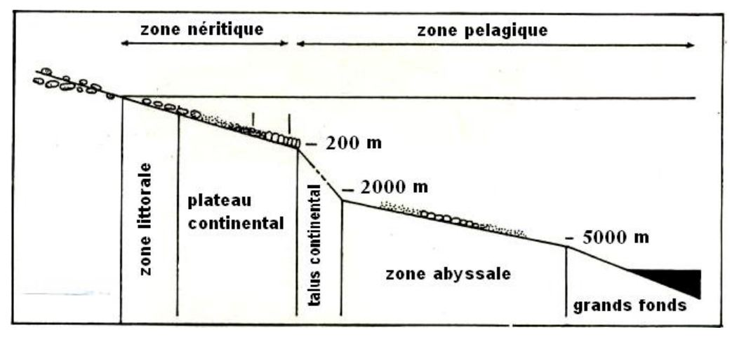
2- les milieux sédimentaires actuels :
Les milieux sédimentaires actuels sont nombreux et divers :
2.1- le milieu marin :
C’ est le milieu sédimentaire le plus large et le plus important à la surface de la terre il se caractérise par la proximité des continents et par la profondeur des eaux , ce qui influe sur la dynamique des eaux et le type des sédiments . Le milieu sédimentaire marin est divisé en plusieurs zones :

Slide 10
2-2- le milieu continental:
On y trouve différents milieux sédimentaires :
a – le milieu saharien ou désertique :
le vent est l’agent de transport principale , il donne du sable éolien très fins formant des rides et des dunes géantes.
b – le milieu fluviatile :
en altitude à l’amant des fleuves le courant permet l’érosion et le dépôt d’éléments de grandes tailles anguleux ;vers l’avale l’érosion continue ce qui permet au lit de s’approfondir de plus en plus ; la sédimentation se fait sur les rives ; en avale la diminution de la vitesse du courant permet le dépôt d’éléments fins . on a un granoclassement horizontal le long du fleuve .

Slide 11
Milieux mixtes = milieu qui a des caractéristiques à la fois d’un milieu marin et d’un milieu continental
Estuaire
Lagune
Delta

Slide 12
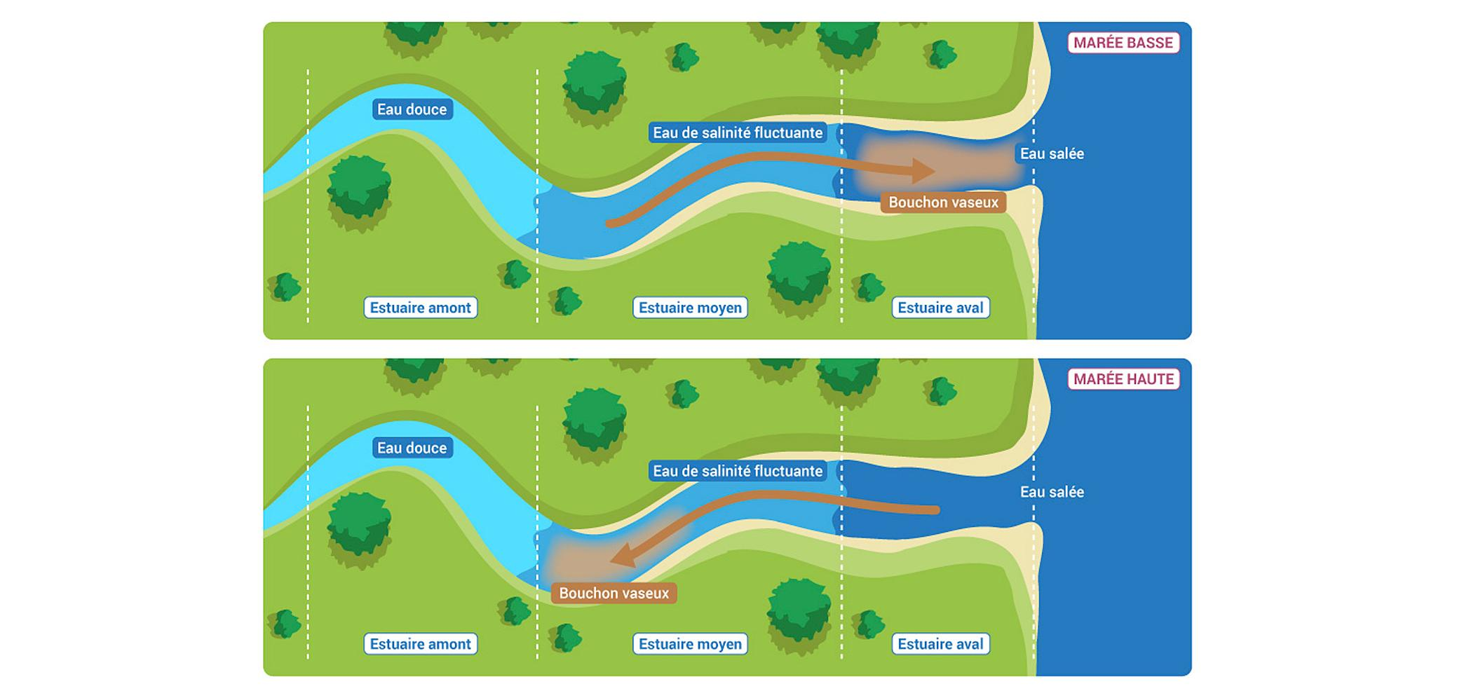
2-3- les milieux mixtes Estuaire

Slide 13
Dans l’estuaire, la salinité varie de l’amont vers l’aval, mais avec des fluctuations journalières liées aux marées. Dans la partie amont, les niveaux d’eau varient, mais l’eau reste douce. À l’aval, les sédiments et les matières en suspension apportées par le fleuve sont interceptées par la marée. Elles s’accumulent et s’agglomèrent sous forme d’un bouchon vaseux, opaque, qui se déplace avec la marée : les particules qui le composent sont alors bloquées dans l’estuaire et peuvent mettre plusieurs mois à atteindre le large.

Slide 14
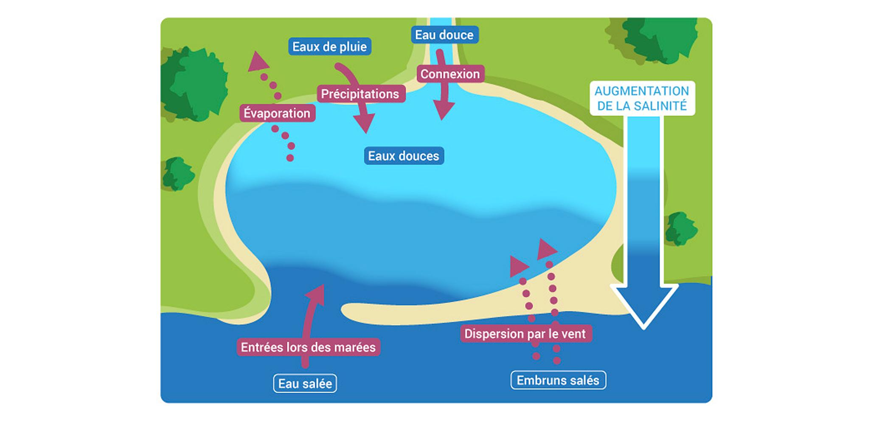
Lagune

Slide 15
L’apparente stabilité des lagunes ne doit pas masquer leur caractère dynamique et la grande variabilité spatiale des conditions de vie. L’influence de la mer varie au sein même de leur périmètre : elle est maximale à proximité des chenaux et minimale au niveau des entrées d’eau douce. La salinité suit ce gradient de la terre vers la mer. Elle évolue en outre au fil des saisons : la concentration en sel augmente en été sous l’effet de l’évaporation et peut diminuer en hiver avec les apports d’eau douce.

Slide 16
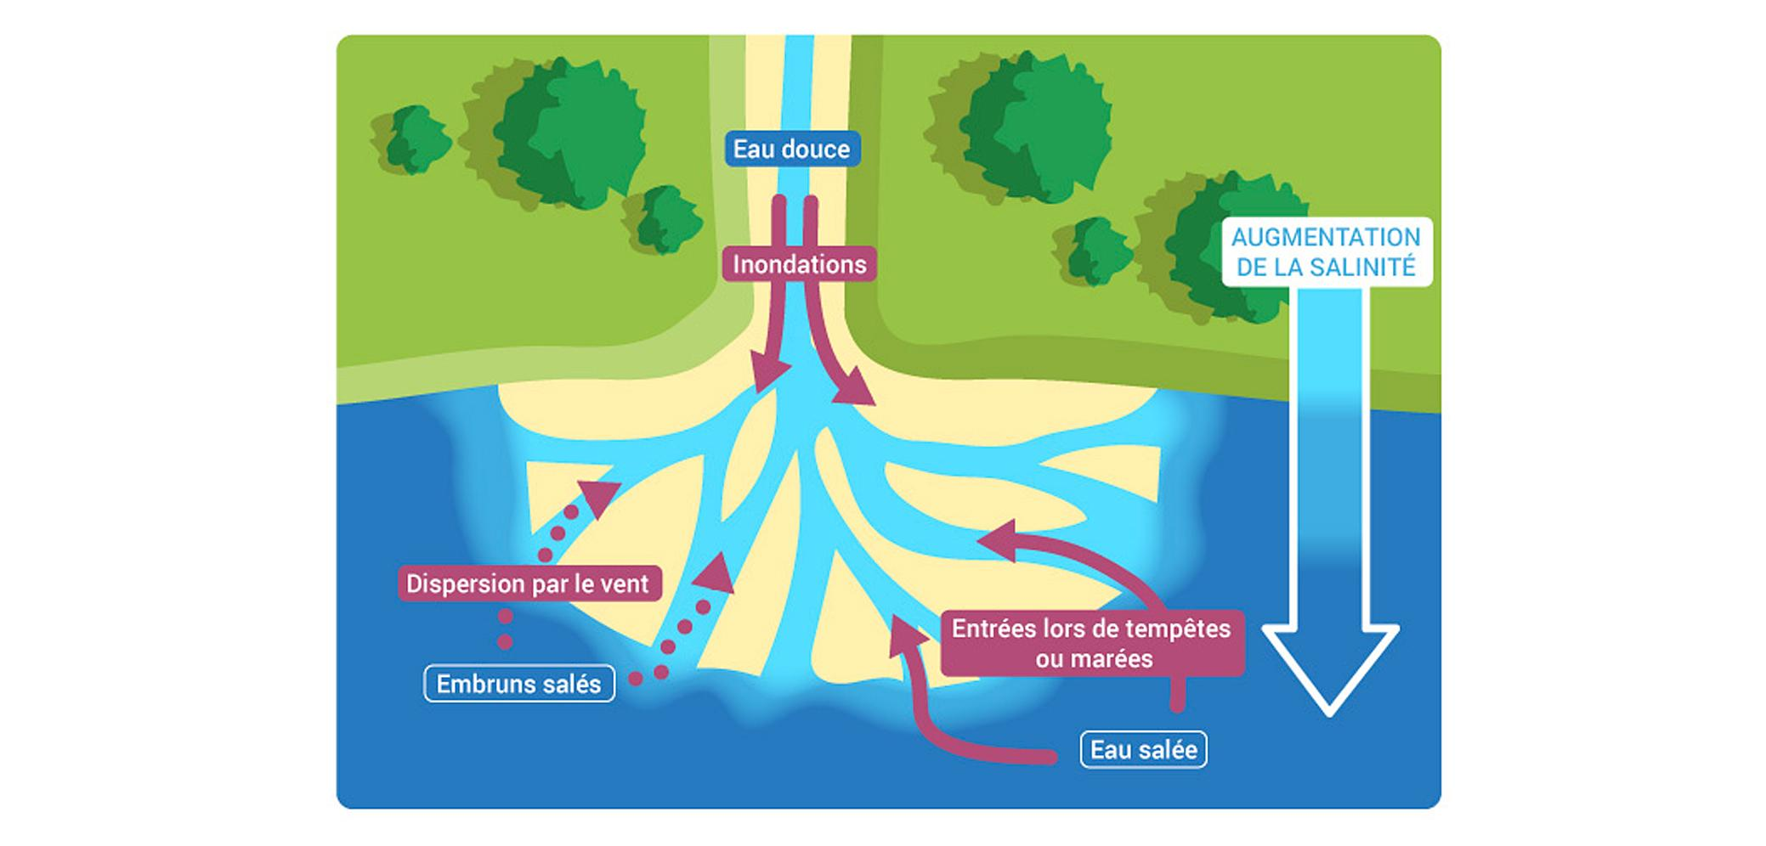
Delta

Slide 17
Moins soumis à l’effet des marées, le delta offre des conditions de vie plus stables dans le temps que l’estuaire. Le sel est peu présent dans sa partie amont, seulement inondée lors des crues du fleuve. Dans sa partie aval, la salinité est plus forte en raison d’apports quotidiens de sel par le vent (les embruns). Elle peut être accentuée par l’évaporation, et par les entrées d’eau de mer lors des tempêtes.

